Slide 1
SPS Integration
Ligne Air Comprimé LSS4-TT40 - Yets 24-25
ICL Meeting 26 Mars 2025
EDMS : 1806167
Frédéric Galleazzi EN/ACE/INT
26/03/2025

Slide 2
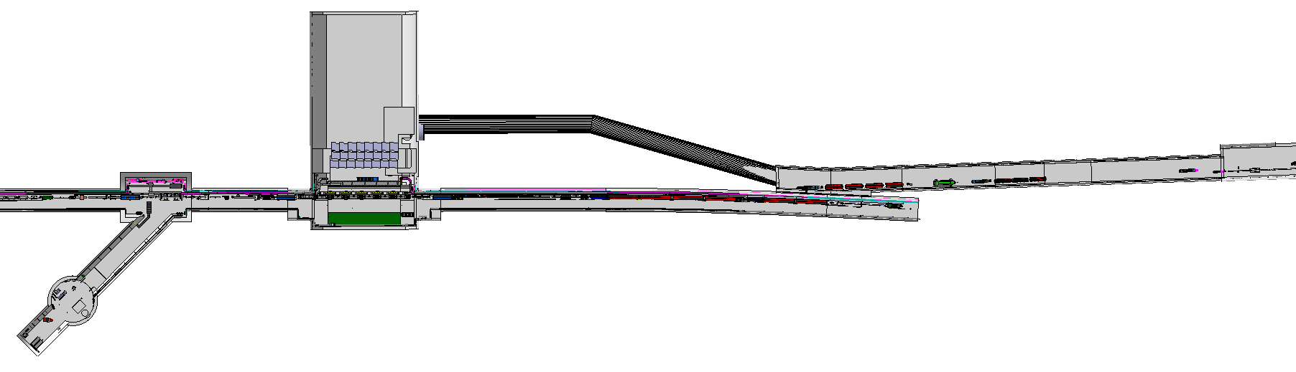
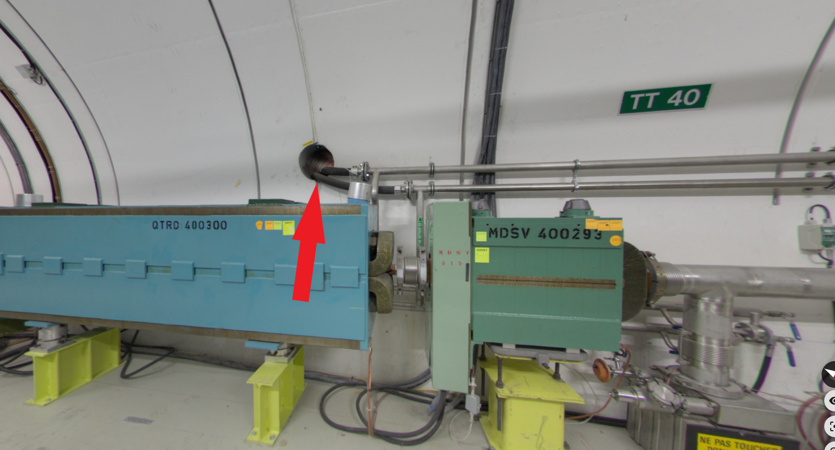
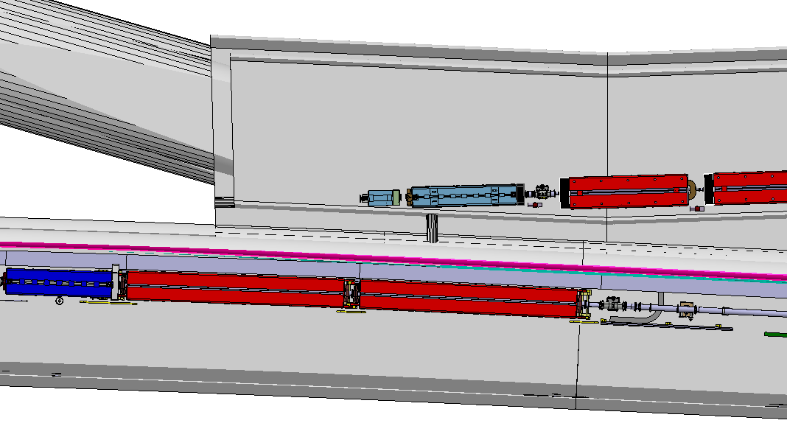
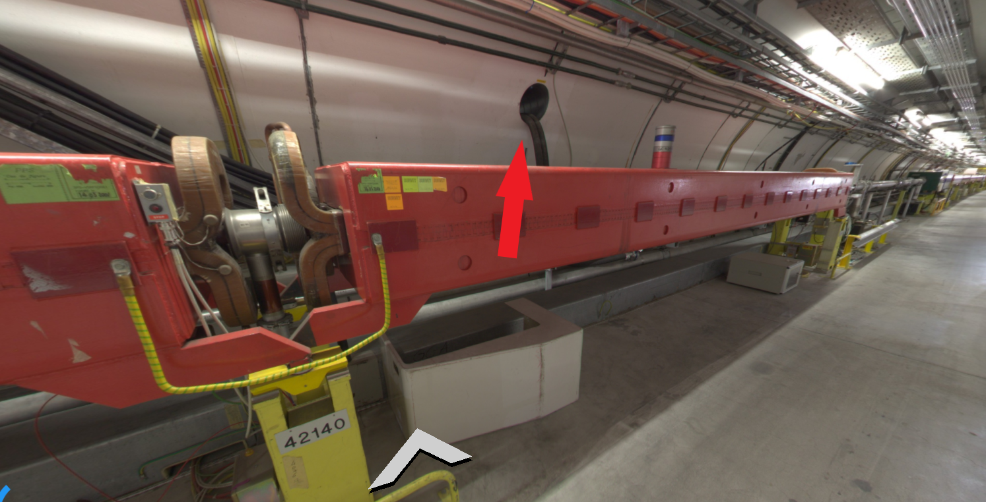
SPS – Installation d’une ligne Air Comprimé entre LSS4 et TT40
Demande de TE-VSC pour alimenter des vannes en TT40 :
RAPPEL
L’alimentation proviendrait de la LSS4 (départ ?), cheminerait par le fourreau existant pour arriver dans le TT40 et continuerait son cheminement vers le TJ8.
ECA4
TZ40
TJ8
TT40
LSS4+
TA4
ECX4

Slide 3
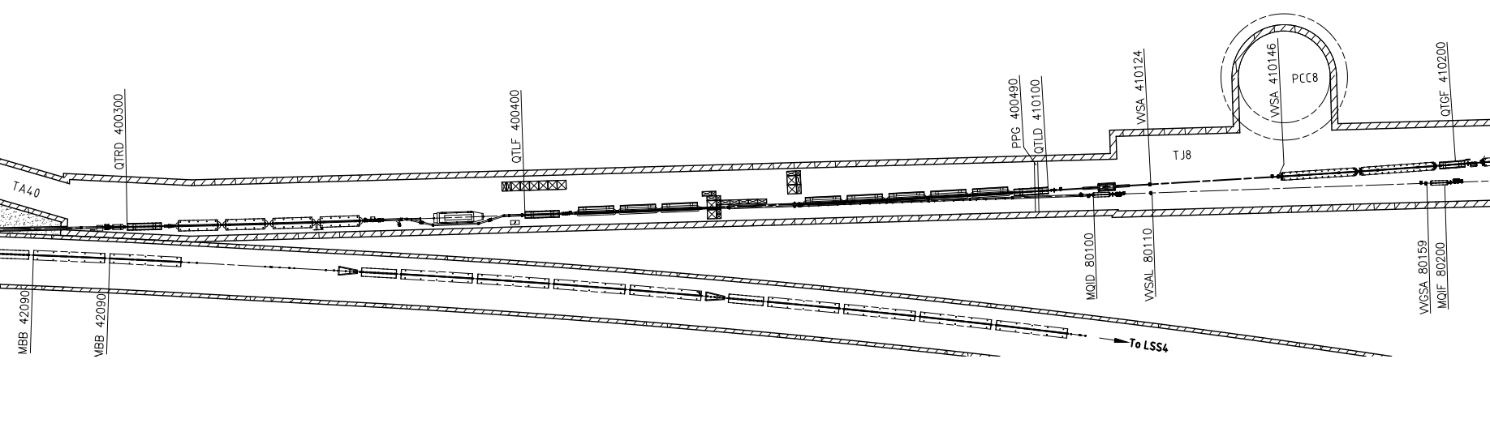
SPS – Installation d’une ligne Air Comprimé entre LSS4 et TT40
SPS - Zones concernées par l’installation de la ligne Air Comprimé lors du Yets 24-25
TT41 - TI 8
MBB 42130
MBB 42150
Cheminement définitif validé sur place lors de la VIC réalisée le 13/12/24

Slide 4
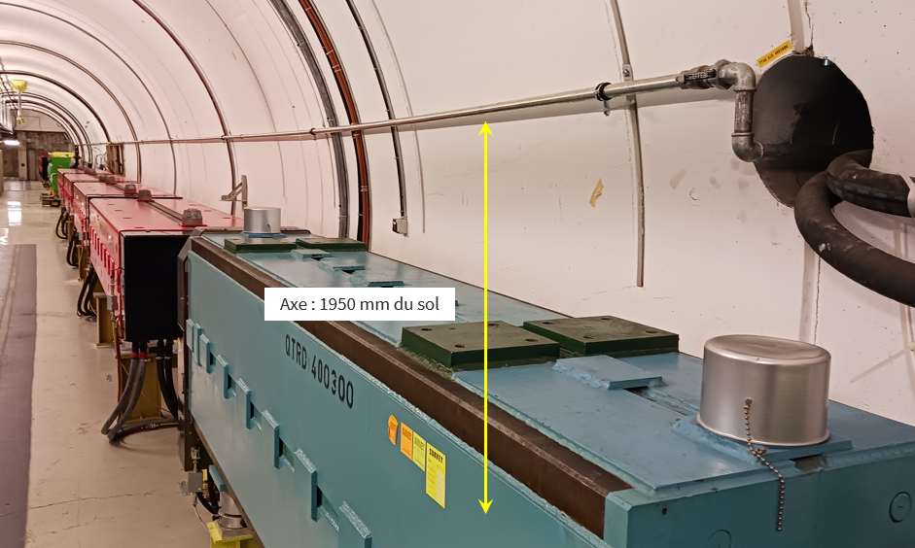
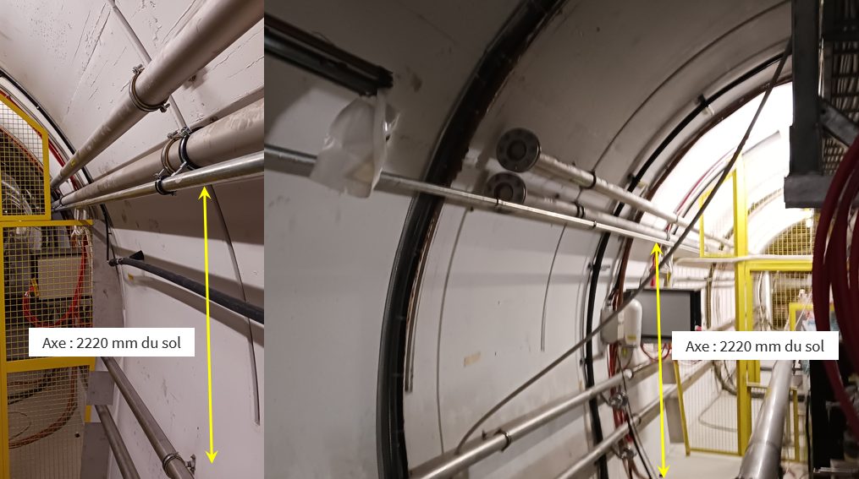
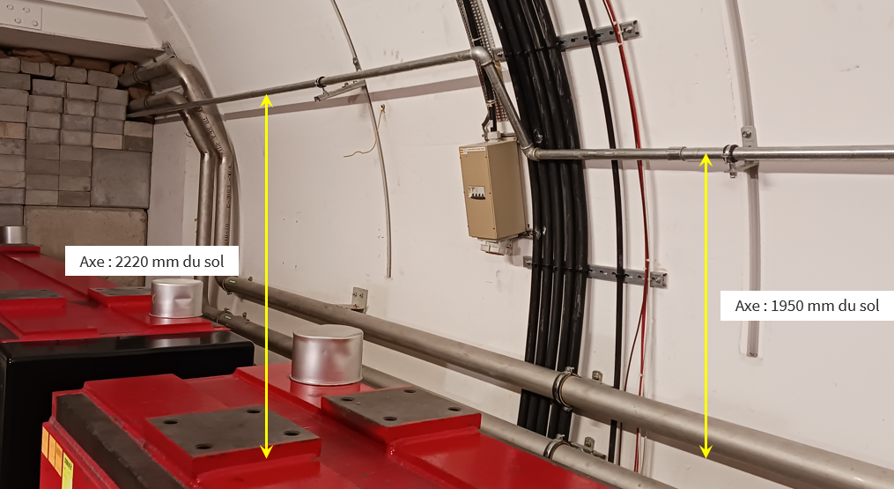
SPS – Installation d’une ligne Air Comprimé entre LSS4 et TT40
Ligne installée lors du Yets 24-25 - Relevé
J’ai réalisé un relevé des positions de la tuyauteries.
Il faut à présent la modéliser. Qui ?

Slide 5
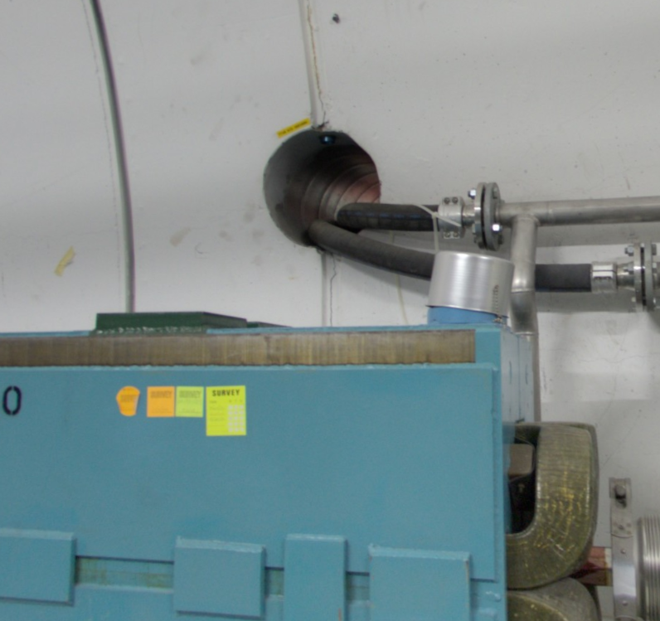
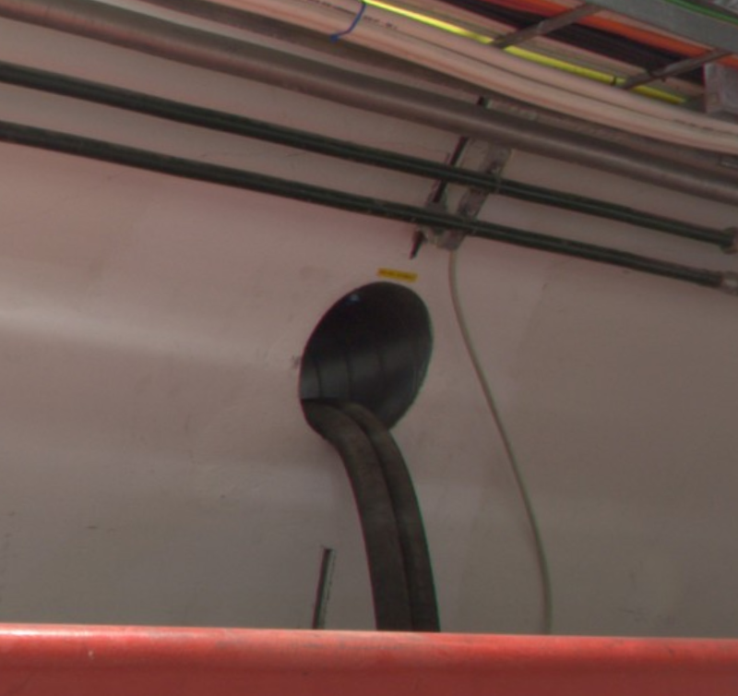
SPS – Installation d’une ligne Air Comprimé entre LSS4 et TT40
Passage du Fourreau LSS4-TT40
RAPPEL
TT40
TT40
LSS4
LSS4
Passage de la LSS4 au TT40 via un fourreau existant.
Ce fourreau est une « visée géomètre » indispensable au Survey.
Accord du Survey pour utiliser le fourreau, mais la ligne devra être installée dans la partie basse du fourreau (et plaquée sur un coté), pour laisser l’espace libre aux géomètres.

Slide 6
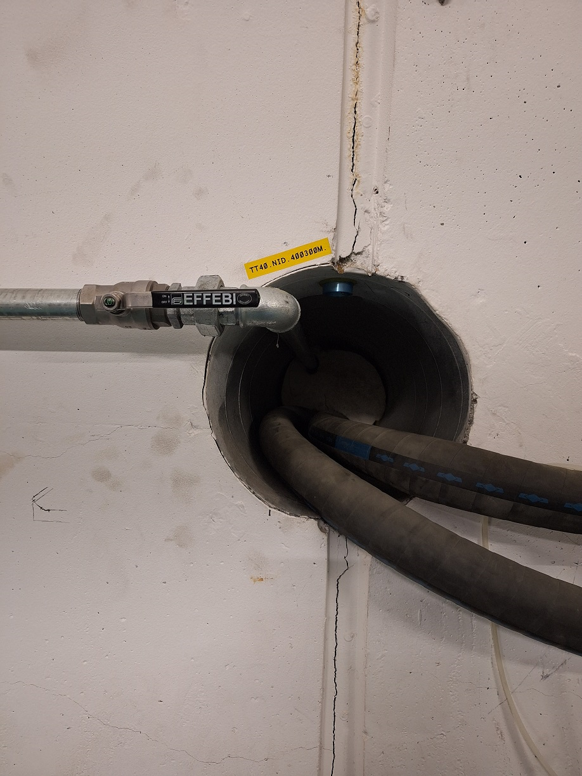
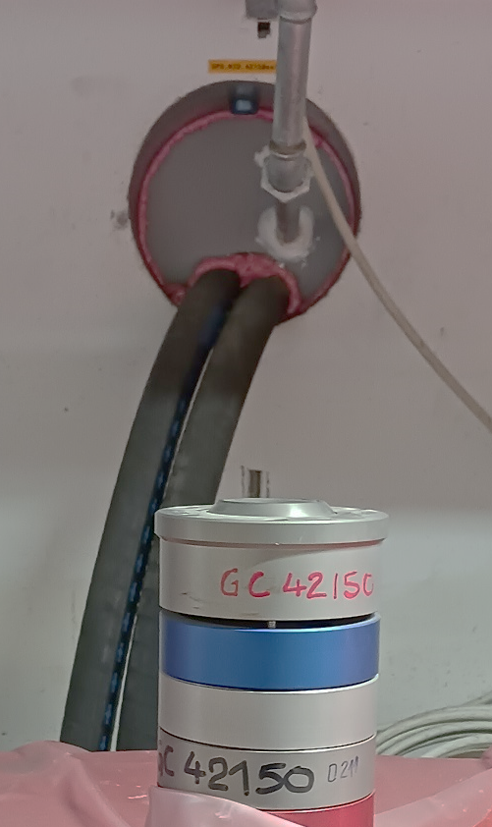
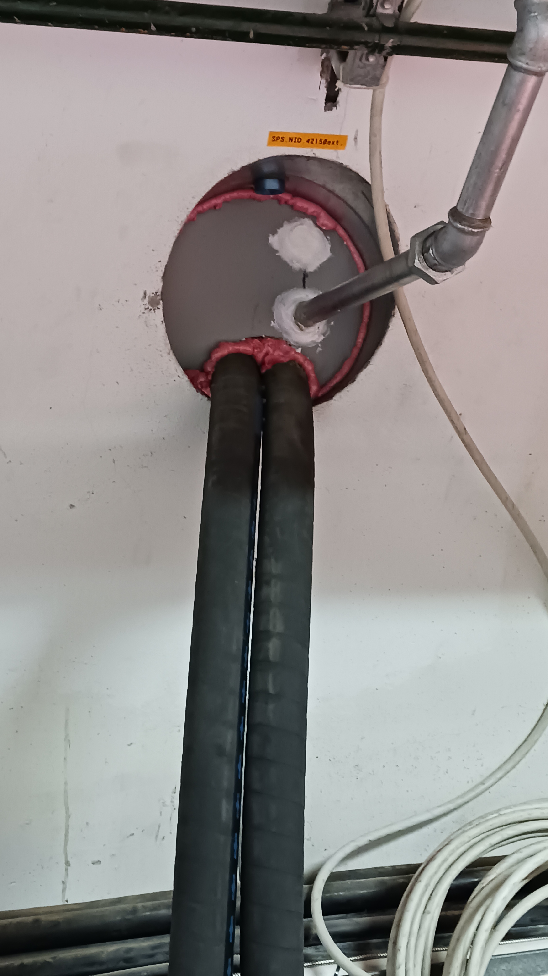
SPS – Installation d’une ligne Air Comprimé entre LSS4 et TT40
Passage du Fourreau LSS4-TT40
Position Initiale de la Ligne
Position après Retouche
La position de la ligne trop proche du centre du fourreau ne convenait pas au Survey, qui a demandé une modification
La nouvelle position est peut-être encore plus défavorable, le Survey doit vérifier
Vue depuis le TT40
Vue depuis la LSS4

